Slide 1
Анемії, найпоширеніші симптоми, обстеження в первинній медичній допомозі, методи лікування та профілактики – 2 год
Одеський національний медичний університет
Кафедра сімейної медицини та поліклінічної терапії

Slide 2
Мета заняття:
Поглибити та удосконалити знання студентів у питаннях діагностики та лікуванні анемій.

Slide 3
Основні поняття:
Анемічний синдром (АС) - це клініко-гематологічний синдром, який характеризується зниженням концентрації гемоглобіну (та, в більшості випадків, еритроцитів) в одиниці об'єму крові, це сукупність клінічних та лабораторних ознак захворювання. АС характеризується клінічними проявами гіпоксії та гипоксемії: слабкістю, запамороченнями, синкопальними станами; порушенням пам'яті, судомними нападами, посиленням недостатності коронарного кровообігу, наростанням ознак серцевої недостатності. Частота і розповсюдженість різноманітних анемій неоднакова, причини та механізми розвитку багато численні і різноманітні. Це обумовлює необхідність подальшого удосконалення знань щодо діагностики та лікування різних варіантів перебігу анемій.

Slide 4
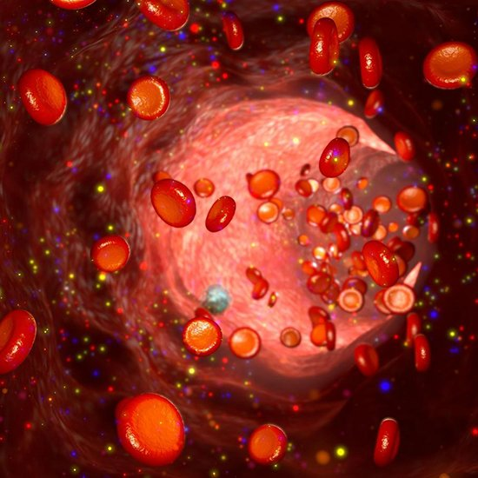
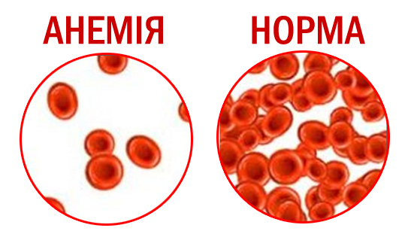
Анемія зустрічається до 20% у жінок розвинутих країн та до 50% слаборозвинутих країн;
Більше 50% хворих на хронічні захворювання та пухлинах;
Значно погіршує якість життя та працездатність.

Slide 5
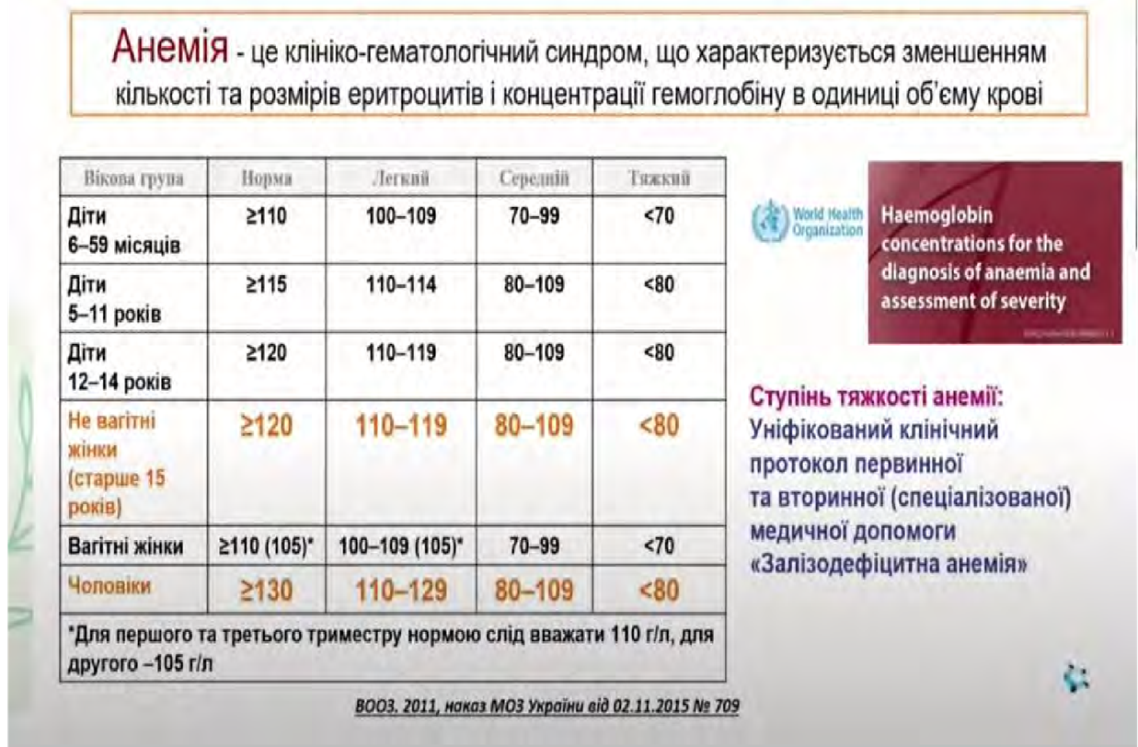

Slide 6
Клінічна класифікація анемій базується на морфологічному принципі-визначенні середнього еритроцитарного об'єму (СЕО)
СЕО- визначається за допомогою автоматичних лабораторних
аналізаторів або за такою формулою:
СЕО = (гематокрит х 10)/кількість еритроцитів (у млн/л).

Slide 7
Нормоцитна анемія (СЕО 80-100 фл)
Підвищена втрата або руйнування еритроцитів (ІСР² > 2)
Гостра крововтрата
  Гемолітична анемія
  Гіперспленізм
Зниження синтезу еритроцитів (ІСР < 2)
  Дефіцитні анемії (заліза, вітаміну В₁₂ фолієвої кислоти)
  Ниркова недостатність
  Анемія, пов'язана із хронічними захворюваннями
  Ендокринна дисфункція
Патологія кісткового мозку (наприклад, дія ліків, інфекції, апластична анемія, мієлодиспластичний синдром, множинна мієлома та інші інфільтративні захворювання)

Slide 8
Мікроцитна анемія (СЕО < 80 фл)
Залізодефіцитна анемія Таласемія
Анемія, пов'язана із хронічними захворюваннями Сидеробластична анемія (вроджена, отруєння свинцем) Дефіцит міді, отруєння цинком

Slide 9
Макроцитна анемія (СЕО>100фл)
Мегалобластна анемія (дефіцит вітаміну В_{12,} фолієвої кислоти)
Дія ліків (метотрексат, зидовудин, гідроксисечовина)
Патологія кісткового мозку
Хронічне зловживання алкоголем Захворювання печінки

Slide 10
Залежно від рівня гемоглобіну в крові виділяють анемію:
Легкого ступеня тяжкості (вміст Нв 110-90 ^{г}/_{л}),
Важкого ступеня (вміст Нв нижче 69 ^{г}/„).
Середнього ступеня (вміст Нв 89-70 ^{г}/_{л}),
Залежно від величини еритроцитів та їх насиченості гемоглобіном (за даними колірного показника КП)
виділяють такі морфологічні типи анемій:
Нормоцитарні нормохромні анемії, при яких забарвлення еритроцитів нормальне і КП дорівнює 0,86-1,1.
Мікроцитарні анемії, які можуть бути гіпо- або нормохромними їм притаманні мікроцитоз, анізопойкілоцитоз, гіпохромія, колірний показник < 0,7.
Макроцитарні анемії супроводжуються збільшенням розмірів еритроцитів - макроцитозом, навіть мегалоцитозом та збільшенням колірного показника > 1,1.

Slide 11
Найчастіша етіологія анемії
Анемія, пов'язана із хронічними захворюваннями
Залізодефіцитна анемія (постгеморагічна)
Дефіцит вітаміну В₁₂ та фолієвої кислоти
Мієлодиспластичний синдром
Кровотеча
Хронічний лейкоз, лімфома або мієлома, інші пухлини

Slide 12
До розвитку анемічного синдрому призводять багато захворювань:
-Гострі інфекції -бактеріальні, грибкові, вірусні.
-Хронічні інфекції: захворювання легень (абсцеси, емфізема, туберкульоз, пневмонії); підгострий бактеріальний ендокардит; запалення тазових органів; остеомієліти; хронічні ниркові інфекції; хронічні грибкові захворювання; менінгіти
-Хронічні неінфекційні незапальні захворювання: Артроз, ревматоїдний артрит; системний червоний вовчак; ревматизм; важкі травми; термічні опіки; асептичні абсцеси, гострий та хронічний гепатит
-Пухлинні захворювання: саркоми; лімфогранулематоз; лейкемії; мієломна хвороба, метастатична карцинома.
-Змішані захворювання: алкогольний цироз печінки; недостатність кровообігу; тромбофлебіти; ішемічна хвороба серця, недоїдання, пролежні.
-Гострі стани- операції, значна травма

Slide 13
Показання для обстеження з приводу анемії
Гемоглобін < 110-120 г/л
Прогресуюча анемія
Лейкопенія або лейкоцитоз
Тромбоцитопенія
Високий або низький СЕО
Інша патологія, виявлена під час клінічного або лабораторного обстеження

Slide 14
Тести для первинного обстеження з приводу анемії
Розгорнутий загальний аналіз крові
Кількість ретикулоцитів
Рівень феритину в сироватці крові (заліза)
Рівень вітаміну В_{І2}
Рівень фолатів в еритроцитах (стернальна пунція)
Рівень креатиніну в сироватці крові

Slide 15
Додаткові тести
Оцінка функції печінки
Обстеження з приводу целіакії
Оцінка стану гемолізу
Біопсія кісткового мозку
Електрофорез білків сироватки крові
Ендоскопія верхніх та нижніх відділів травного каналу
Рівень еритропоетину
Рівень гомоцистеїну та метилмалонової кислоти

Slide 16
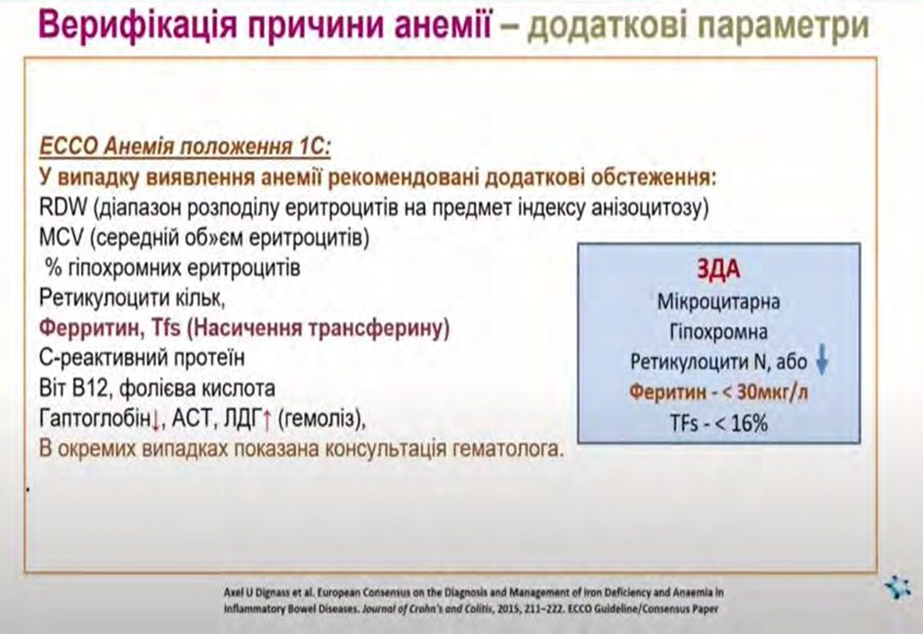

Slide 17
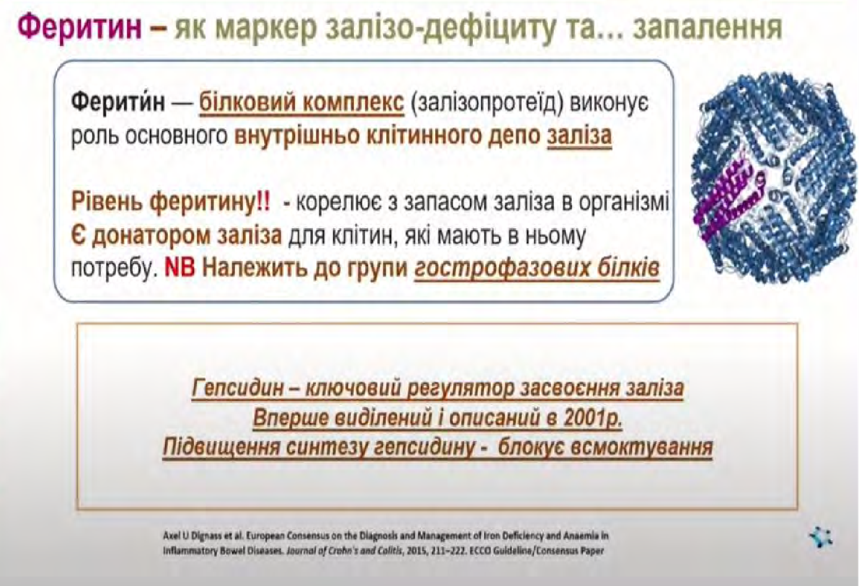

Slide 18
СТАНДАРТИ ДІАГНОСТИКИ ТА ЛІКУВАННЯ
ЗАЛІЗОДЕФІЦИТНОЇ АНЕМІЇ
Залізодефіцитна анемія (ЗДА) характеризується зниженням кількості заліза в організмі, внаслідок чого порушується синтез гема, а також синтез білків, що вміщують залізо

Slide 19
У людини всього 2-4 г заліза;
всмоктується щоденно 2 мг
За місяць:
30х5=150 мл
6х150=800 і більше мл крові, що становить майже ¼ запасів заліза
В 1 мл крові- 0,5 мкг Fe++
Реакція Грегерсена позитивна при крововтраті більше 5 мл крові !!!

Slide 20
Основними причинами ЗДА є:
Захворювання шлунково-кишкового тракту.
Захворювання печінки, нирок, які супроводжуються
мікро- та макрогематурією.
Захворювання серцево-судинної системи (гіпертоніч-на хвороба з частими носовими кровотечами і ін.).
Хвороби органів дихання.
Патологія системи крові
Геморагічні діатези.
Мено- і метрорагії і ін.
Вагітність
Інвазія глистів.
Злоякісні пухлини

Slide 21
Патогенез ЗДА
Етіологічні фактори
дефіцит заліза в організмі
зниження синтезу гема
зниження синтезу залізовмісних ферментів тканин
зниження утворення гемоглобіну
ураження епітеліальних тканин
атрофія слизової оболонки шлунково- кишкового тракту
анемія гіпохромного типу
трофічні ураження шкіри
гіпоксія тканин

Slide 22
Клінічні синдроми ЗДА
І. Сидеропенічний:
Спотворення смаку (pica chlorotica) – бажання їсти крейду, зубний порошок, глину, вугілля, сире м’ясо, крупу; нюху – бажання нюхати бензин, ацетон, лак і ін.
Виражена м’язова слабість, втомлюваність, атрофія м’язів.
Дистрофічні зміни шкіри (сухість шкіри, ламкість, випадіння волосся, тьмяність і ламкість нігтів; койлоніхії – ложкоподібні ввігнуті нігті).
Ангулярний стоматит – тріщини, “заїди” в кутках рота.
Глосит, атрофія сосочків.

Slide 23
І. Сидеропенічний:
Сидеропенічна дисфагія або симптом Пламмера-Вінсона – атрофія слизової оболонки шлунково-кишкового тракту, біль при ковтанні.
Симптом “синіх склер”.
Сидеропенічний субфебрилітет.
Схильність до ГРВІ.
Зменшення кількості заліза в сироватці крові.
Збільшення залізозв’язувальної здатності сироватки крові.

Slide 24
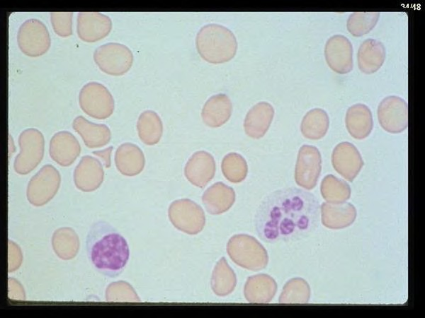
ІІ. Циркуляторно-гіпоксичний:
Загальна слабість, втомлюваність, головокружіння, шум у вухах, серцебиття, задишка.
Стани запаморочення свідомості.
Напади стенокардії – міокардіодис- трофія.
Блідість шкіри із зеленкуватим відтінком – “хлороз”, інколи жовтуш- ність навколо рота (с-м Геноде Мюссі – “жовті вуса хлоротиків”).
Ранкові набряки під очима.

Slide 25
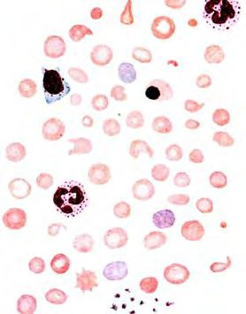
Анемічний
Гіпохромна анемія (зниження кількості еритроцитів і гемогло- біну).
Гіпохромія, мікро-цитоз, пойкілоцитоз, анізоцитоз еритроцитів.

Slide 26
КЛАСИФІКАЦІЯ ЗДА
Етіологічна форма
Стадія
Ступінь важкості
Внаслідок хронічної крововтрати
Внаслідок підвищеного вживання заліза
Внаслідок недостатності
вихідного рівня заліза (у новонароджених і дітей раннього віку
Аліментарна
Внаслідок порушення всмоктування у шлунково- кишковому тракті
Внаслідок порушення транспорту заліза
І стадія –
1. Легкий
(вміст 90-120
дефіцит заліза
гемоглобіну г/л)
без клініки анемії (латентна анемія) ІІ стадія – залізодефіцитна анемія з розгор- нутою клінічною картиною
2. Середній (вміст
гемоглобіну 70-89 г/л)
3. Важкий (вміст
гемоглобіну нижче 69 г/л)

Slide 27
КЛІНІЧНА КЛАСИФІКАЦІЯ
ЗАЛІЗОДЕФІЦИТНОЇ АНЕМІЇ
І. Доклінічна стадія залізодефіцитної анемії
1.1. Прелатентний дефіцит заліза. 1.2.Латентний дефіцит заліза
(крововтрати, нерегульована участь у донорстві, підвищена потреба у залізі
тощо)

Slide 28
ІІ. Клінічна стадія залізодефіцитної анемії
2.1. Неускладнена форма зумовлена:
    Хронічними крововтратами (хронічна постгеморагічна форма залізодефіцитної анемії);
    Підвищеною потребою у залізі (вагітність, лактація, період росту і дозрівання, у спортсменів);
    Недостатній початковий рівень заліза в організмі;
    Недостатньою резорбцією заліза у травному тракті
(агастральні, пострезекційні стани);
1.1.5. Порушення транспорту і утилізації заліза
(гіпо- та
атрансферимія, ензимопатії, аутоімунні процеси тощо);
1.1.6. Недостатнім вмістом заліза в їжі;

Slide 29
Ускладнена форма, зумовлена причинами:
    Анемічною гіпоксією (прояви: легкі, середні і тяжкі, тяжкі з дистрофічними змінами органів – гіпоксична міокардіодистрофія, енцефалопатія тощо);
    Сидеропенічним синдромом (прояви: неврологічні розлади емоційної сфери, смаку, нюху, дизуричні розлади, зміни слизової оболонки травного тракту, шкіри і її додатків, склер тощо);
    Метаболічною ендогенною інтоксикацією.

Slide 30
ІІІ. Змішані форми залізодефіцитної анемії
1.1.Диморфна анемія залізодефіцитної анемії із
(поєднання вітамін В₁₂-
дефіцитною анемією);
  Поєднання залізодефіцитної анемії із дефіцитом вітамінів (груп В, Е, С);
  Поєднання залізодефіцитної анемії із дефіцитом мікроелементів;
Полідефіцитна анемія (поєднання залізодефіцитної анемії із дефіцитом вітамінів і мікроелементів

Slide 31
ОСНОВНІ КРИТЕРІЇ ЛАБОРАТОРНОЇ ДІАГНОСТИКИ ЗДА
Лабораторний показник
Морфологічні зміни еритроцитів
Зміни при ЗДА
Микроцитоз поєднується анізоцитозом,
Гіпохромія пойкілоцитозом
Знижений
Норма нормоцити – 68,0 % микроцити – 15,2 % макроцити – 16,8 % 0,86-1,05
з
Колірний показник
Рівень гемоглобіну
Жінки < 120 г/л чоловіки–< 130г/л
27-31 пг
МСН
Менше 27 пг
МСНС
33-37 %
Менше 33 %
МСV
80-100 фл
Знижений
RDW
11,5-14,5 %
Збільшений
Середній діаметр еритроцитів
7,55±0,009 мкм
Зменшений
Кількість ретикулоцитів
2-10:1000
Без змін

Slide 32
Коефіцієнт ефективного еритропоезу
0,06-0,08 · 10¹² л/добу
Не змінений або зменшений
Знижене
Залізо сироватки
Жінки:12-25 мкмоль/л чоловіки:13-30 мкмоль/л
30-85 мкмоль/л
Загальна залізозв’язувальна здатність сироватки
Підвищена
Латентна залізозв’язувальна здатність сироватки
Менше 47 мкмоль/л
Вище 47 мкмоль/л
Насичення трансферину залізом
16-50 %
Зменшене
Рівень трансферину
2-4 мкмоль/л
Збільшений
Десфераловий тест
0,8-1,2 мг
Зменшений
Вміст протопорфиринів
еритроцитах
Фарбування на залізо
в 18-89 мкмоль/л
Підвищений
В кістковому мозку присутні сидеробласти
Зникнення
сидеро-
бластів в пунктаті
Рівень ферритину
15-150 мкг/л
Зменшений

Slide 33
ДИФЕРЕНЦІАЛЬНА ДІАГНОСТИКА СТАДІЙ ДЕФІЦИТУ ЗАЛІЗА
Залізоде фіцитна
ПОКАЗНИК
Норма
Дефіцит заліза
анемія
латент-
ний
прелатен-
тний
К-сть
Вміст
Загал
сиро
Десф заліза десфе
К-сть пункт
Сиде
_{Нв (г/л)} 120-140 | норма | норма | < 120
заліза в сироватці крові ^{11,5-26} | норма | < 11,5 | < 11,5
ьна залізозв’язувальна здатність ^{44,8-70 норма > 70 > 70}
ватки крові (мкмоль/л)
ераловий тест – к-сть виділення 0,6-1,6 < 0,6 < 0,6 < 0,6
з сечею за добу після введення
ралу (мг) сидеробластів у стернальному ²⁰⁻⁵⁰ | < 20 | < 20 | < 20
аті (%)
ропенічний синдром ⁻ ⁻ ⁺ ⁺

Slide 34
Недостатність харчування або виснаження
Залізодефіцитна анемія
Є найбільш поширеною причиною анемії у всьому світі. Вона включає низку основних причин. Приблизно 4% жінок в США віком від 20 до 49 років були оцінені на предмет дефіциту заліза.
Поступова тривала кровотеча з будь-якої причини викликає виснаження запасів заліза, оскільки дві третини всього заліза організму міститься в циркулюючому гемоглобіні.
Порушення всмоктування заліза виникає через ахлоргідрію, хірургічне втручання на шлунку, пошкодження зони всмоктування в тонкому кишківнику при хронічних хворобах, таких як целіакія або подальшої розширеної резекції проксимального відділу тонкого кишківника

Slide 35
Анемія бігунів
викликана збільшенням об'єму циркулюючої крові, що супроводжується підвищеним руйнуванням еритроцитів через постійні удари ніг об землю.
Гемоглобінурія (втрати заліза з сечею)
є рідкісною. Звичайною причиною є пароксизмальна нічна гемоглобінурія, але гемоглобінурія може виникнути внаслідок швидкого внутрішньосудинного гемолізу, незалежно від його причини.
Вагітність
підвищує фізіологічну потребу у залізі, яке необхідне для розвитку мозку плода і плаценти.

Slide 36
Нестача вітаміну В12. Вітамін В12 є основним кофактором в синтезі ДНК, що отримується тільки з харчуванням або з харчовими добавками. Джерела харчування включають тваринні та молочні продукти такі як м'ясо, птицю, молоко та яйця. Недостатність призводить до неврологічних порушень та мегалобластної анемії.
Причини охоплюють збіднений харчовий раціон (наприклад, хронічне порушення харчування, алкоголізм, суворе вегетаріанство), знижене розщеплення дієтичного вітаміну В12 (унаслідок перніціозної анемії, попереднього хірургічного втручання на шлунку або кишківнику, атрофічного гастриту) або порушення всмоктування (шлункова мальабсорбція, хвороба Крона, целіакія, надмірний
бактеріальний ріст).

Slide 37
Дефіцит фолатів. Фолієва кислота є основним кофактором в синтезі ДНК, що отримується тільки з харчуванням або з харчовими добавками. Харчові джерела включають овочі з зеленим листям, цитрусові та продукти тваринного походження. Недостатність викликає низку симптомів, включаючи запалений, червоний, болючий язик; ангулярний стоматит; вогнищеву гіперпігментацію шкіри та слизових, постійний субфебрилітет (за відсутності інфекції) та мегалобластну анемію. Поширені причини включають збіднений харчовий раціон (наприклад хронічне порушення харчування, алкоголізм, дієту з обмеженням білків), порушення всмоктування (ахлоргідрія, целіакія, спру, дефіцит цинку, надмірний бактеріальний ріст) та підвищену
потребу у фолатах (грудний вік, вагітність, період лактації, злоякісні захворювання).

Slide 38
У пацієнтів з недостатністю вітаміну В12 може бути підвищене виведення фолатів нирками. Так само хронічне зловживання алкоголем може призвести до підвищеного виведення фолатів з жовчю.
Рідко гіпотиреоїдизм та спадкова недостатність ферментів можуть порушувати метаболізм солей фолієвої кислоти.

Slide 39
Загальна недостатність харчування
Мієлодиспластичний синдром. Гетерогенна група порушень клональних стовбурових клітин. Неконтрольована проліферація та клональне розмноження неопластичних полівалентних гемопоетичних стовбурових клітин порушує продукцію нормальних клітин, спричиняючи низку цитопеній. Зазвичай через набуті хромосомні аномалії, але може бути спричинена хіміо - або радіотерапією. Така анемія є немегалобластною макроцитарною, але в мазку крові можуть бути наявні гіперсегментовані нейтрофіли, такі як при мегалобластних макроцитарних анеміях. Нормальний рівномірний розподіл ширини еритроцитів при макроцитарній анемії у людей похилого віку повинен
викликати настороженість.

Slide 40
Лейкози.
Гострий лімфолейкоз, гострий мієлобластний лейкоз та хронічний мієлобластний лейкоз спричинені неконтрольованою проліферацією та клональним розмноженням патологічних клітин-попередників. Дані захворювання вражають клітини-попередники на різних стадіях диференціації, але всі призводять до анемії шляхом порушення продукції нормальних еритроцитів.
Інфільтрація кісткового мозку вторинними метастазами. Метастази солідних пухлин в кістковий мозок можуть викликати анемію, шляхом інфільтрації кістковомозкового простору. Будь-яка пухлина може метастазувати в кістковий мозок, але найбільш поширеними є нейробластома у дітей, рак молочної залози, простати та легень у дорослих. Метастази в кістковий мозок є поганою прогностичною ознакою.

Slide 41
Апластична анемія.
Захворювання з недостатністю стовбурових клітин, що призводить до панцитопенії за відсутності спленомегалії. Може виникати через спадковий або набутий (викликаний різноманітними порушеннями, наприклад аутоімунний або токсичний) синдром недостатності кісткового мозку, при якому імунні механізми з місцевою активацією інтерферону гамма можуть бути стандартним етіологічним шляхом.Певні препарати можуть викликати гемоліз еритроцитів імуноопосередковано або безпосередньо; безпосередньо пошкоджувати синтез ДНК; порушувати всмоктування, метаболізм або дію важливих кофакторів для синтезу ДНК; або мати токсичний ефект на клітини-попередники в
кістковому мозку.

Slide 42
Тривале вживання алкоголю безпосередньо пригнічує кістковий мозок, незалежно від будь-якого супутнього захворювання печінки або вітамінної недостатності. Ефект проходить лише після місяця повної відмови від споживання алкоголю та навіть може зберігатися після нормалізації рівнів вітаміну В12 та фолієвої кислоти.

Slide 43
Анемія хронічного захворювання.
Може бути легка гіпопроліферативна нормоцитарна анемія або, у важких випадках, мікроцитарна анемія в разі одночасного існування з залізодефіцитною анемією. Вона спричинена хронічним запальним процесом. Прозапальні цитокіни, особливо інтерлейкін-6 (ІЛ-6), запускають каскад реакцій, опосередкований активацією гепсидину, що знижує продукування еритроцитів (знижуючи рівень сироваткового заліза та еритропоетину) і підвищує руйнування еритроцитів (через стимуляцію фагоцитозу еритроцитів та формування вільних кисневих радикалів).Поширені основні процеси включають інфекцію, новоутворення, аутоімунні реакції та пошкодження тканин в результаті травми
або об'ємного хірургічного втручання.

Slide 44
Аутоімунна гемолітична анемія.
Еритроцити атакуються аутоантитілами та підлягають позасудинному руйнуванню. Цей процес зазвичай виникає або в межах інших аутоімунних станів (наприклад, системного червоного вовчака, ревматоїдного артриту, склеродермії), або пов’язаний з лімфопроліферативним захворюванням (зазвичай неходжкінською лімфомою або хронічним лімфолейкозом).

Slide 45
Гемолітичні анемії.
Група аутосомно-рецесивних спадкових станів, результатом яких є зниження або відсутність утворення ланцюгів альфа-глобіну (альфа-таласемія) або бета-глобіну (бета-таласемія) в молекулі гемоглобіну. Зниження або відсутність утворення глобіну призводить до порушення еритропоезу. Виникає підвищене руйнування еритроцитів, викликаючи гемолітичну анемію.

Slide 46
Альфа-таласемія
має щонайменше 4 окремі форми: безсимптомне носійство (один уражений ген альфа-глобіну), що не викликає анемії; схильність до альфа-таласемії (два уражених гени альфа-глобіну); гемоглобінопатія Н (зазвичай три уражені гени альфа-глобіну); та синдром водянки плода з гемоглобіном Барта (зазвичай делеція всіх чотирьох генів альфа-глобіну), що несумісний з життям. Проведення полімеразної ланцюгової реакції (ПЦР) ДНК та саузерн-блоттингу можуть бути використані для визначення специфічних дефектів у разі схильності до альфа- таласемії.

Slide 47
Бета-таласемію
класифікують на безсимптомне носійство, малу бета- таласемію, проміжну бета-таласемію або велику бета- таласемію, в залежності від клінічних та гематологічних ознак. Тяжкість захворювання залежить від мутації, що лежить в основі, та варіює від безсимптомного перебігу (безсимптомні носії та мала бета-таласемія) до важкої анемії, що потребує гемотрансфузій зі змінами скелету (велика бета- таласемія). Відзначено, що за наявності дефіциту заліза, нормальний гемоглобін А2 не дозволяє виключити схильність до бета-таласемії. Генетичний аналіз рідко проводиться поки підвищення рівня гемоглобіну F не буде явно виявлятися під час електрофорезу.

Slide 48
Серповидноклітинна анемія
Гемолітична анемія, спричинена окремим аутосомно- рецесивним генетичним дефектом у бета ланцюзі гемоглобіну (HbA), в результаті якого утворюється гемоглобін S. Еритроцити, що містять гемоглобін S стають жорсткими та деформованими у формі серпа.
Пацієнти мають тенденцію до епізодів судинної оклюзії в зв'язку з жорсткими, деформованими еритроцитами та протромботичного стану, що зумовлений супутнім лейкоцитозом, який підвищує вивільнення цитокінів. Постійний біль у животі, грудній клітці або кістках та дактиліт є ключовими скаргами.

Slide 49
Спадковий сфероцитоз
Гемолітична анемія, що зумовлена аутосомно- домінантним набутим дефектом еритроцитів що викликає дефект білків, які формують цитоскелет мембрани еритроциту. У результаті еритроцити втрачають свою двоввігнуту структуру та стають кулеподібними (сфероцити). Сфероцити не є міцними та вибірково видаляються та руйнуються в селезінці. Підвищене руйнування еритроцитів призводить до анемії з гіпербілірубінемією та спленомегалією.
Тяжкість захворювання варіює від безсимптомного перебігу до важкої анемії, що потребує гемотрансфузій з жовтяницею, залежно від вираженості дефекту мембрани, що лежить в основі.

Slide 50
Недостатність глюкозо-6-фосфат-дегідрогенази (Г-6- Ф-Д). Спадкова (зчеплена з Х - хромосомою) гемолітична анемія, пов'язана з недостатністю ферменту, що є поширеною в популяціях, що походять з тих частин світу, де поширена малярія, таких як Африка, південніше Сахари, Азія, середземноморський регіон та Близький Схід.
Г-6-Ф-Д каталізує реакцію, що пов'язана з утворенням відновленого глутатіону, ключового антиоксиданту для захисту клітин. Дефіцит ферменту робить клітини чутливими до оксидантного пошкодження ближче до кінця їхнього терміну життя. Антиоксидантний захист еритроцитів залежить лише від відновленого глутатіону, тому дефіцит Г-6-Ф-Д підвищує руйнування еритроцитів.

Slide 51
Анемія Фанконі
є аутосомно-рецесивною, але може також бути зчепленою з Х-хромосомою. Були виявлені мутації в 13 генах. Гени кодують білки, що формують ядерний комплекс, що бере участь у відповіді на пошкодження ДНК. Однак точні механізми, за допомогою яких мутації спричиняють недостатність кісткового мозку, не відомі.

Slide 52
Вроджений дискератоз
характеризується тріадою: патологія нігтів, сітчастий шкірний висип та лейкоплакія. Спостерігаються зчеплений з Х- хромосомою, аутосомно - домінантний та аутосомно - рецесивний варіанти наслідування. Всі генетичні порушення знижують функцію теломерази. Теломери підтримують стабільність хромосом, а кістковий мозок є вкрай залежним від збереження теломерів для підтримки високої швидкості клітинної проліферації. Втрата теломерази викликає недостатність кісткового мозку.

Slide 53
Синдром Швахмана-Даймонда
є рідкісним аутосомно-рецесивним захворюванням, що проявляється екзокринною дисфунцією підшлункової залози, анемією, нейтропенією (що може бути періодичною) та аномаліями скелету. Близько 90% пацієнтів мають приховані мутації в гені, що відомий як ген синдрому Швахмана-Бодіана- Даймонда (СШБД), але зв'язок мутацій з недостатністю кісткового мозку не зрозумілий.

Slide 54
Анемія під час вагітності
може бути обумовленою ефектом розведення, оскільки об'єм плазми збільшується невідповідно масі еритроцитів. Враховуючи цей ефект, анемію під час вагітності визначають як рівень гемоглобіну <10 г/дл. Залізодефіцит є причиною у 95% випадках, через підвищену потребу в залізі, одна третина жінок матимуть або дефіцит заліза або фолатів до третього триместру

Slide 55
Лікування залізодефіцитної анемії-
-ліквідація причини, що зумовила виникнення дефіциту заліза;
-поповнення запасів заліза (терапія насичення): застосування, в основному, пероральних препаратів заліза в добовій дозі 2-3 мг елементарного (Fe++) заліза на 1 кг маси.
Приймати залізо належить одночасно з аскорбіновою кислотою. Швидший підйом показників червоної крові спостерігається при одночасному застосуванні антиоксидантів.
Лікування залізом проводять 4-6 місяців: у повній дозі препарати призначають до нормалізації показників червоної крові, після чого дозу зменшують наполовину.

Slide 56
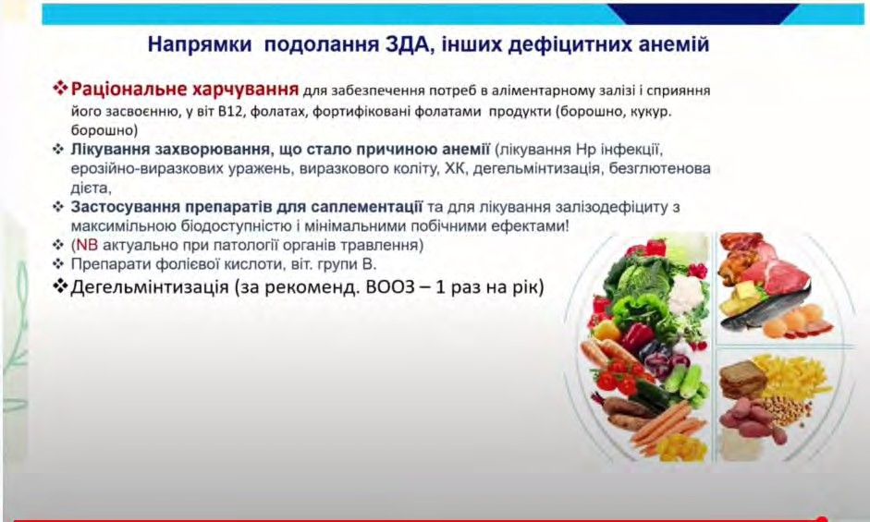

Slide 57
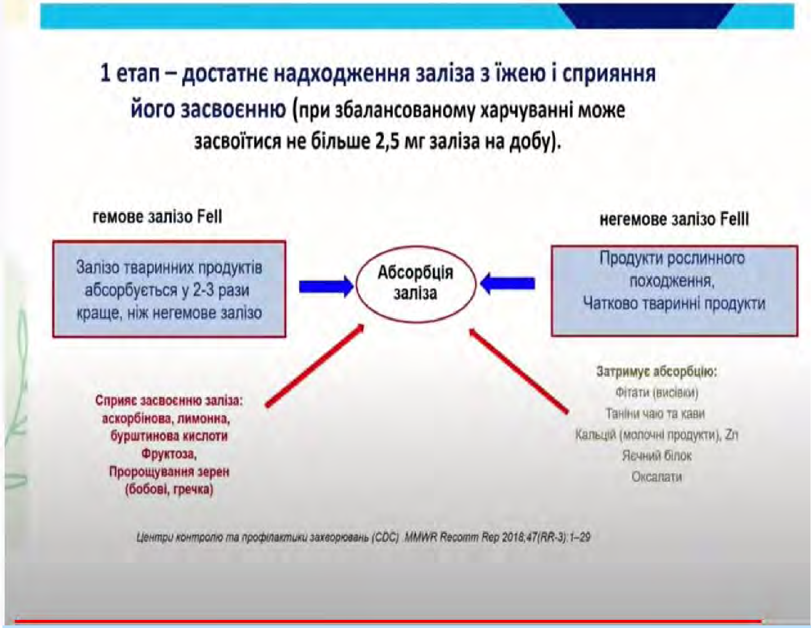

Slide 58
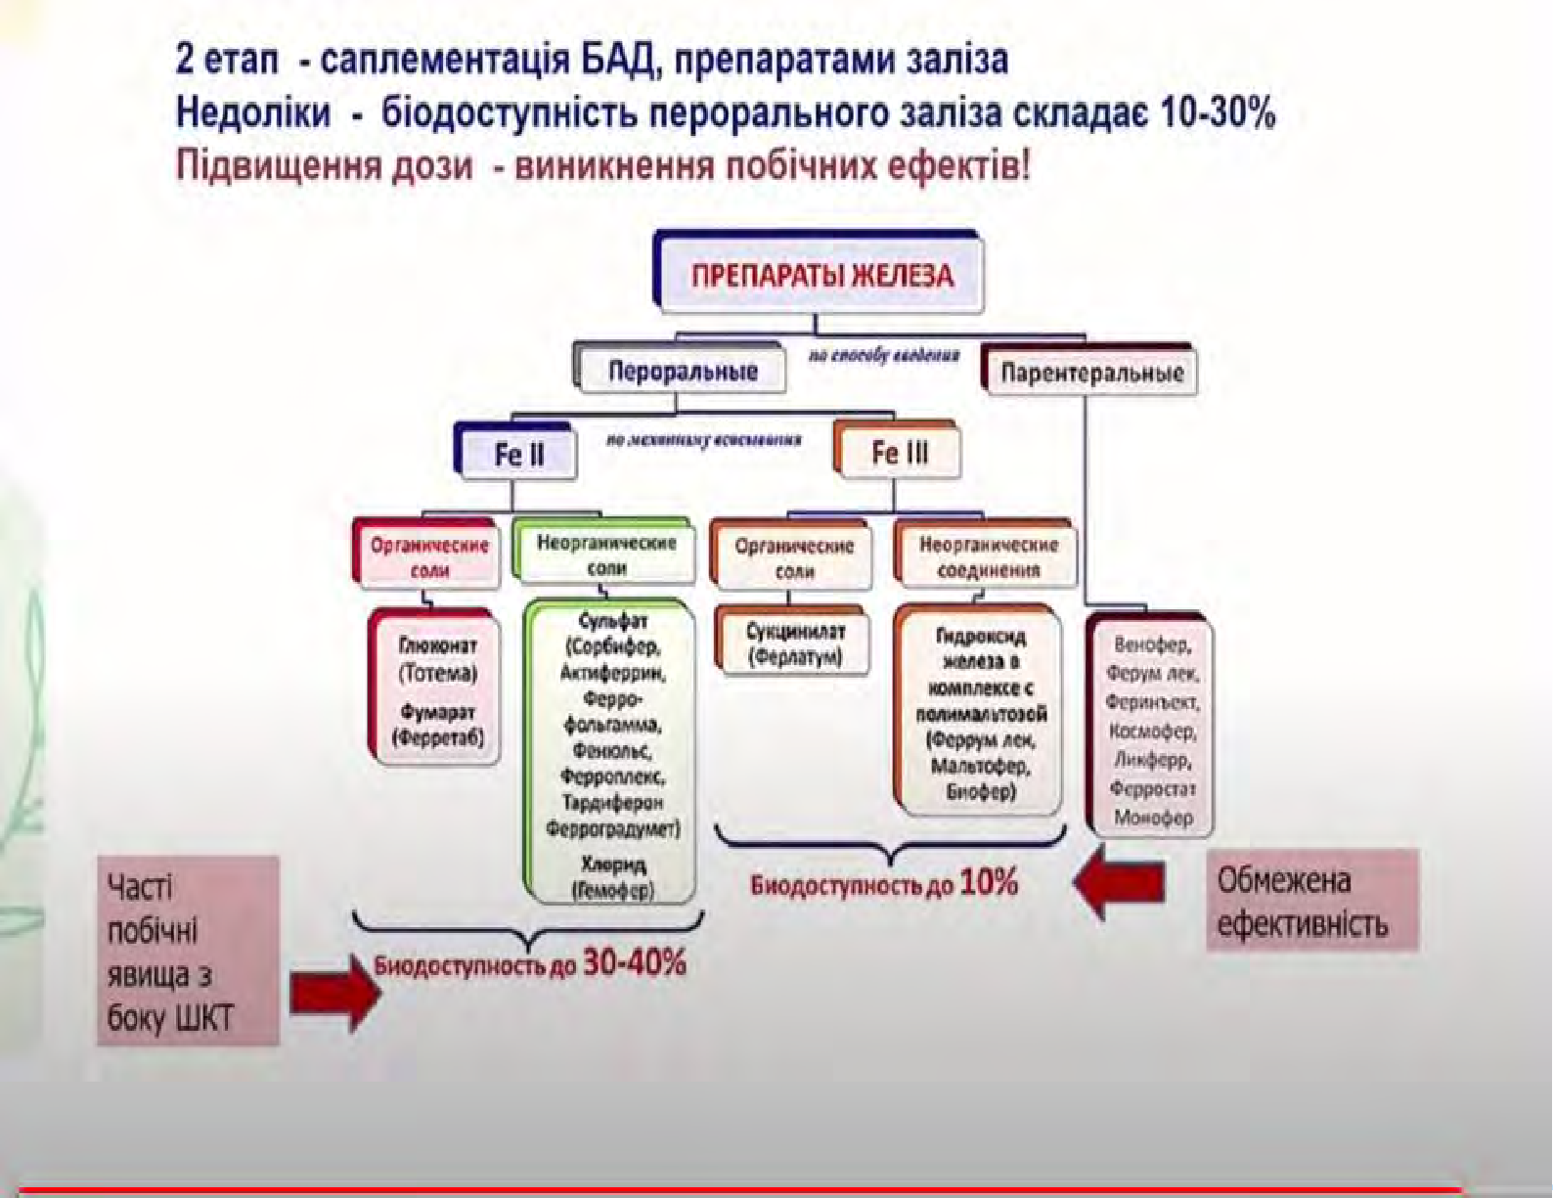

Slide 59
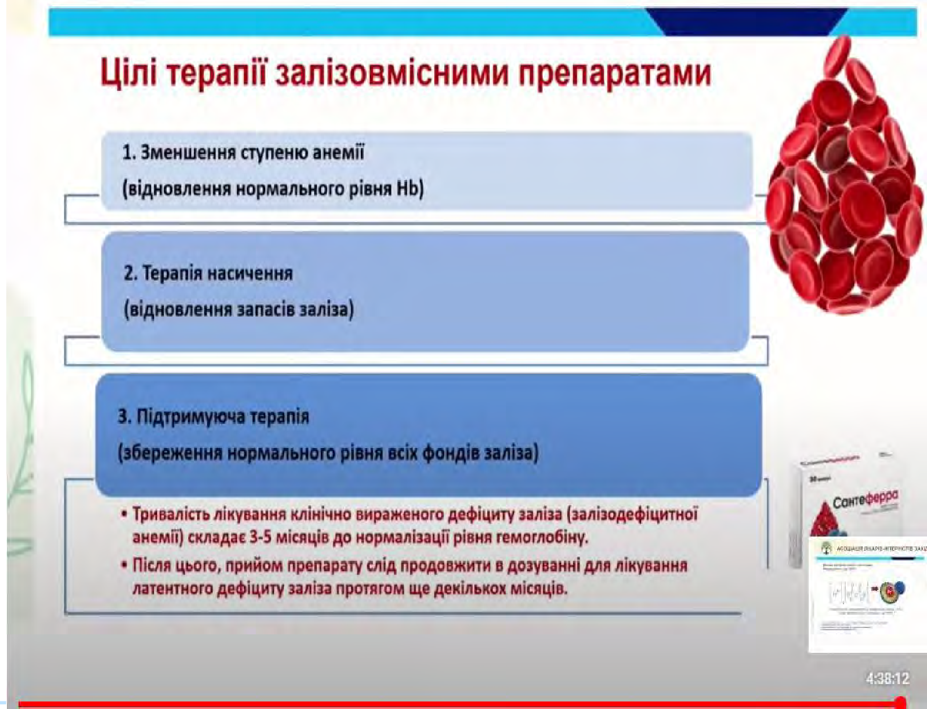

Slide 60
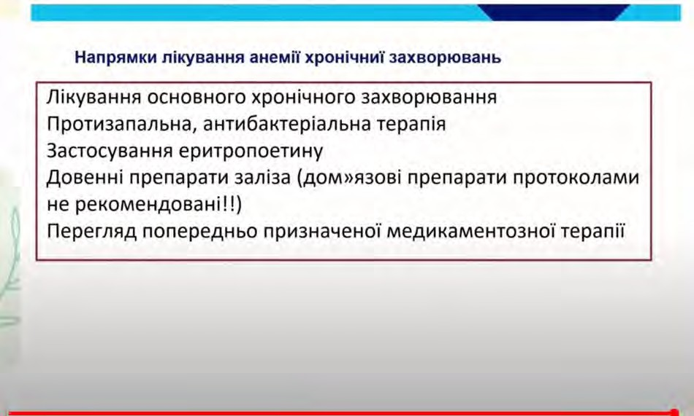

Slide 61
Основні сучасні засоби
Кількість лементарного заліза в 1 таблетці (ампулі)
Назва
Склад
Форма і загальний вміст заліза
Монокомпоненнтні препарати
сульфат заліза
сироп-200 мл 5 мл-200 мг
Аристоферон
сульфат заліза, субстанція градумет
табл.,
105 мг
Ферро-градумет
глюконат заліза
табл, 300 мг
12%
Ферронал
глюконат заліза
табл., 300 мг
12%
Ферроглюконат
сульфат заліза
табл., 325 мг
105 мг
Гемофер пролонгатум
сахарат заліза
розчин, 200 мл
10 мл-40 мг
Залізне вино
Хеферол
фумарат заліза
капсули,350 мг
100 мг

Slide 62
Комбіновані препарати
Фумарат заліза, аскорбінова кислота, фолієва кислота, ціанкоболамін, сульфат цинку, цитрат амонійного заліза.фолієва кислота.віт
^{В}12
сульфат- заліза,аскорбінова кислота
капс., 300 мг
елікс., 5 мл 200 мл
Ранферон
Сорбіфер-дуруліс
таблетки,320 мг
100 мг
Ферростаб
фумарат заліза,фолієва кислота
табл.,154 мг
33%
Фолфетаб
фумарат заліза, фолієва кислота
табл., 200 мг
33%

Slide 63
сульфат заліза, аскорбінова кислота
сульфат заліза, фолієва
кислота
сульфат заліза, аскорбінова кислота, мукопротеаза сульфат заліза, аскорбінова кислота,
мукопротеаза, фолієва кислота
глюконат заліза,
фолієва кислота
сульфат заліза. яскорбінова кислота, нікотинамід, вітаміни групи В
Ферроплекс
табл.,50 мг
10 мг
Фефол
табл.,150 мг
47 мг
Тардіферон-ретард
драже. 256,3 мг
80 мг
Гінотардіферон
драже,256.3 мг
80 мг
шипучі табл., 625
мг
Макрофер
12%
Фенюльс
капс.
45 мг

Slide 64
сульфат заліза, аскорбінова кислота, фолієва кислота, ціанокоболамін, лізин моногідро-хлорид.
Іровіт
капс.,300 мг
100 мг
сульфат заліза, D,L-серин, сульфат заліза, D,L-серин, глюкоза, фруктоза, калію сорбат
капс. 0,11385 г краплі 1 мл – 0,0472 г
0,0345 г
0,0098 г
Актиферин
ампули з розчином для пиття
Тотема
глюконат заліза, марганцю глюконат, міді глюконат
50 мг
фумарат заліза, фолієва кислота, ціанокобаламін, піридоксин, докузат натрію
Глобірон
капс. 300 мг
100 мг

Slide 65
Для парентерального введення
хелатні сполуки заліза
хелатні сполуки заліза, натрій-глюконатний комплекс
полінуклеарні гідроксильні
комплекси заліза, кобальта глюконат
полінуклеарні гідроксильні комплекси заліза, сорбітол, лимонна кислота
полінуклеарні гідроксильні комплекси заліза, полімальтозний комплекс
амп., 1 мл, в/м
50 мг
Фербітол
Ферлецит
амп., 1 мл, в/м
амп., 5 мл, в/в
50 мг
100 мг
Ферковен
амп., 1 мл, в/в
20 мг
Жектофер
амп., 2 мл, в/м
100 мг
амп., 2 мл, в/м амп., 5 мл, в/в
100 мг
100 мг
Феррумлек
Мальтофер - “ -
амп., 2 мл, в/м
100 мг
Венофер
- “ -
амп., 5 мл, в/м
100 мг

Slide 66
Для парентерального введення
Показом для застосування препаратів заліза для парентерального введення є порушення всмоктування заліза в кишці, загострення виразкової хвороби шлунка та 12-палої кишки, важка нетолерантність пероральних препаратів. Серед препаратів для довенного введення доцільно застосовувати Ferrum Lek. У зв'язку з можливими важкими алергічними реакціями перша доза не повинна перевищувати 1 мл препарату, розведеного в 20 мл фізрозчину. Повторні введення в повній дозі (препарат розводять фізіологічним розчином) проводять раз на З дні. Кількість введень залежить від вихідного рівня гемоглобіну

Slide 67
Трансфузії концентрату еритроцитів
хворим на залізодефіцитну анемію виправдані лише при вкрай важкому стані хворого та при необхідності швидкого підйому гемоглобіну при підготовці до операції.

Slide 68
КРИТЕРІЇ ЕФЕКТИВНОСТІ ЛІКУВАННЯ ЗАЛІЗОДЕФІЦИТНОЇ
АНЕМІЇ
7-10 доба – настає ретикулоцитарний криз
3-4 тиждень – нормалізація рівня гемоглобіну, кількість еритроцитів крові і показника гематокриту
10-12 тиждень – нормалізація рівня ферритину крові

Slide 69
Залізодефіцитна анемія:
пероральний препарат заліза в дозі, що відповідає 150–200 мг елементарного заліза на добу (менші дози [навіть 30 мг] також можуть бути ефективними), напр. комплекс гідроксиду заліза ІІІ і поліізомальтози в жувальних таблетках чи в сиропі або сульфат заліза II 2–3 × на день, або глюконат заліза II чи заліза III протеїн сукцинілат, або препарат комбінований з аскорбіновою кислотою 100–200 мг/добу. Пацієнтам з непереносимістю або неефективністю пероральних препаратів заліза, з тривалою значною втратою заліза (напр., внаслідок кровотечі з ШКТ), при необхідності швидкого поповнення запасів заліза в організмі (напр. у хворих, які отримують програмний гемодіаліз,

Slide 70
або у хворих, яким під час хіміотерапії призначають еритропоез стимулюючі засоби), з синдромом порушеного всмоктування, неспецифічним ентероколітом, хронічним запальним захворюванням або хронічною хворобою нирок: призначайте залізо парентерально ― в/в, у виняткових випадках в/м, дотримуючись інструкцій виробника даного препарату щодо способу його застосування. Розпочніть інфузію з швидкістю в два рази нижчою, ніж рекомендовано (у хворих з факторами ризику реакції гіперчутливості ― 10 % від рекомендованої) та при відсутності небажаних ефектів через 15 хв збільшіть швидкість до рекомендованої.

Slide 71
В12-дефіцитна анемія:
Призначте вітамін В12 1 мг в/м або глибоко п/ш щоденно протягом 7–14 днів, потім 1 × на тиж. до часу ліквідації анемії (4–8 тиж.). Підтримуюча терапія (особливо у пацієнтів з неврологічними порушеннями): 1 мг в/м щомісяця впродовж всього життя. Пероральне застосування вітаміну В12 у високих дозах (1–2 мг/добу) є так само ефективним, як і парентеральне введення. У хворих із тяжким дефіцитом на початку лікування може розвинутись гіпокаліємія як наслідок споживання калію для утворення нових клітин.

Slide 72
Фолієво-дефіцитна анемія:
фолієва кислота п/о 0,8–1,2 мг/добу (до 5 мг/добу в осіб із порушенням всмоктування) протягом 1–4 міс., до нормалізації гематологічних показників включно, або до тих пір, поки зберігається причина дефіциту.
Гемолітичні захворювання :
препарати заліза та фолієвої кислоти (за потреби), глюкокортикостероїди.
Апластична анемія: алотрансплантація кісткового мозку, імуносупресія, андрогени, алемтузумаб.
Сидеробластна анемія:
ліквідація причини при набутих зворотних формах. При спадковій формі спробуйте застосувати лікування піридоксином 50–200 мг/добу.

Slide 73

Дякую за увагу!

